Slide 1
Phasenübergange des Ising Modells
Monte Carlo Simulation
Niek Andresen Robert Hartmann Jan Fabian Schmid
1
Notes:
1

Slide 2
Gliederung
Theorie und Grundlagen
Das Programm
Ergebnisse und Auswertung
Cluster-Update-Verfahren
Fazit
Niek Andresen Robert Hartmann Jan Fabian Schmid
2

Slide 3
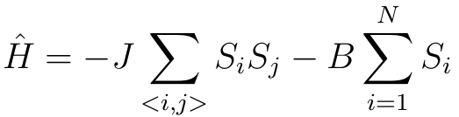
Theorie und Grundlagen
Ising-Modell:
Spin s = -1 oder s = 1
Nearest-Neighbor-Approximation
>Hamiltonian:
Niek Andresen Robert Hartmann Jan Fabian Schmid
3

Slide 4
Theorie und Grundlagen
Simulation auf 2D oder 3D Gitter
Monte Carlo:
Zufällige Startkonfiguration des Systems
Mittelwertbildung über die betrachteten Konfigurationen
Auswahl der Konfigurationen nach Importance Sampling
Niek Andresen Robert Hartmann Jan Fabian Schmid
4

Slide 5
Theorie und Grundlagen
Importance Sampling: Markov Kette
Erreicht durch Metropolis-Algorithmus:
Akzeptiere neue Konfiguration j mit Wahrscheinlichkeit min(1, pj/pi)
pi: Wahrscheinlichkeit, in Konfiguration i zu sein
Niek Andresen Robert Hartmann Jan Fabian Schmid
5

Slide 6


Theorie und Grundlagen
Die Wahrscheinlichkeitsverteilung der Zustände ist die Boltzmann-Verteilung
→ Übergangswahrscheinlichkeit:
Niek Andresen Robert Hartmann Jan Fabian Schmid
6

Slide 7
Das Programm
Simulation von 2D- oder 3D-Gitter mit Kantenlänge N
Pro MC-Schritt werden N^dim zufällige Gitterpunkte betrachtet
Niek Andresen Robert Hartmann Jan Fabian Schmid
7

Slide 8
Das Programm
Ablauf (betrachtung Gitterpunkt):
1. wähle zufälligen Gitterpunkt
2. berechne Energiedifferenz, die ein Flip zur Folge hätte
3. führe Flip aus mit Wahrscheinlichkeit
4. gehe zu 1.
- Nach zB 1000 MC-Schritten kann zB die Temperatur verädert und neu gestartet werden.
Niek Andresen Robert Hartmann Jan Fabian Schmid
8

Slide 9
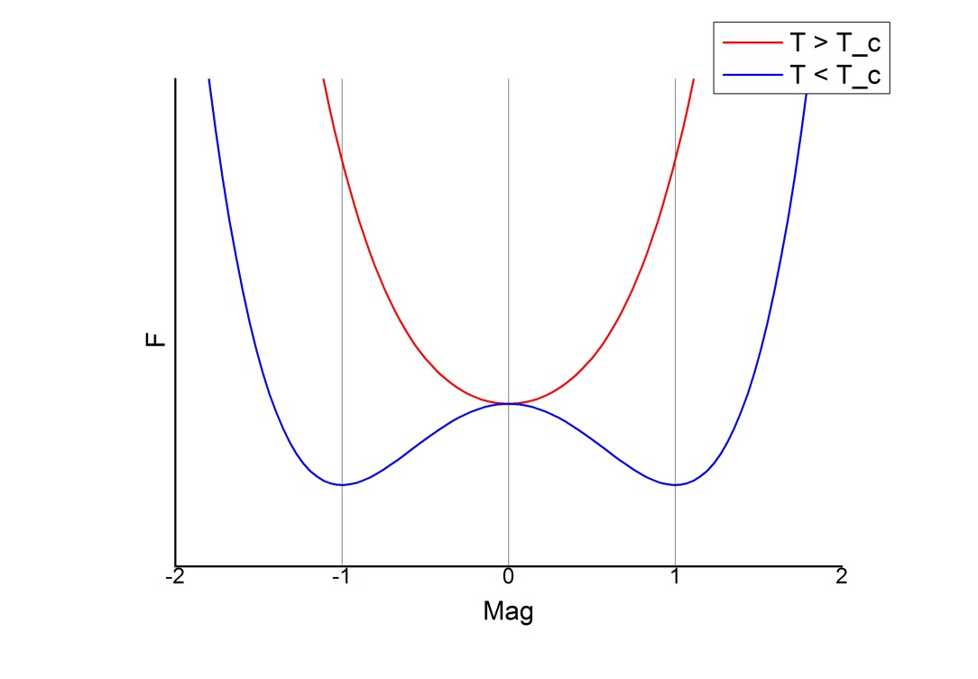
Konvergenz des Metropolis-Verfahren
Gitterkonfiguration konvergiert zu einer bestimmten inneren Energie E
Für diese Energie E besitzt die freie Energie F ein Minimum
Gitterkonfiguration bestimmt auch Magnetisierung m des Systems.
Folgerung: Magnetisierung m konvergiert.
Schematischer Verlauf der freien Energie in Abhängigkeit der Magnetisierung bei verschiedenen Temperaturen
Niek Andresen Robert Hartmann Jan Fabian Schmid
9

Slide 10
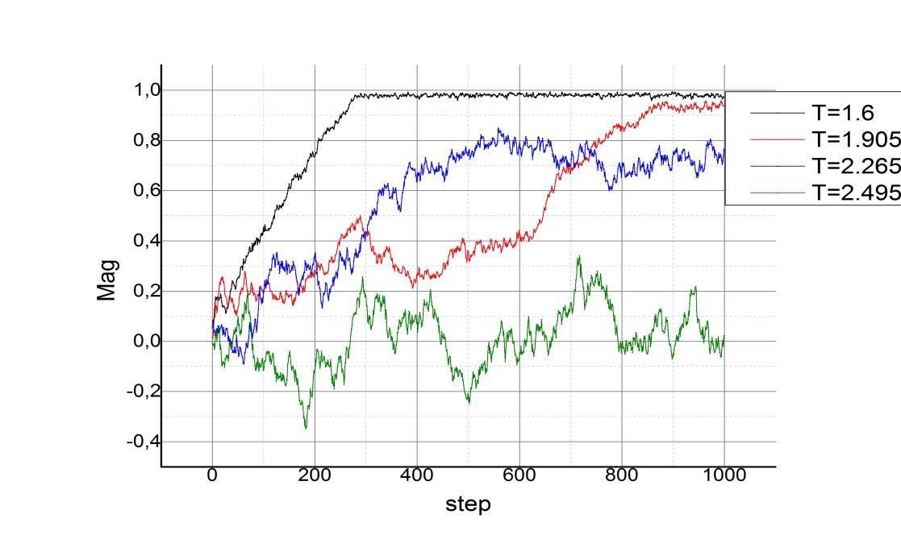
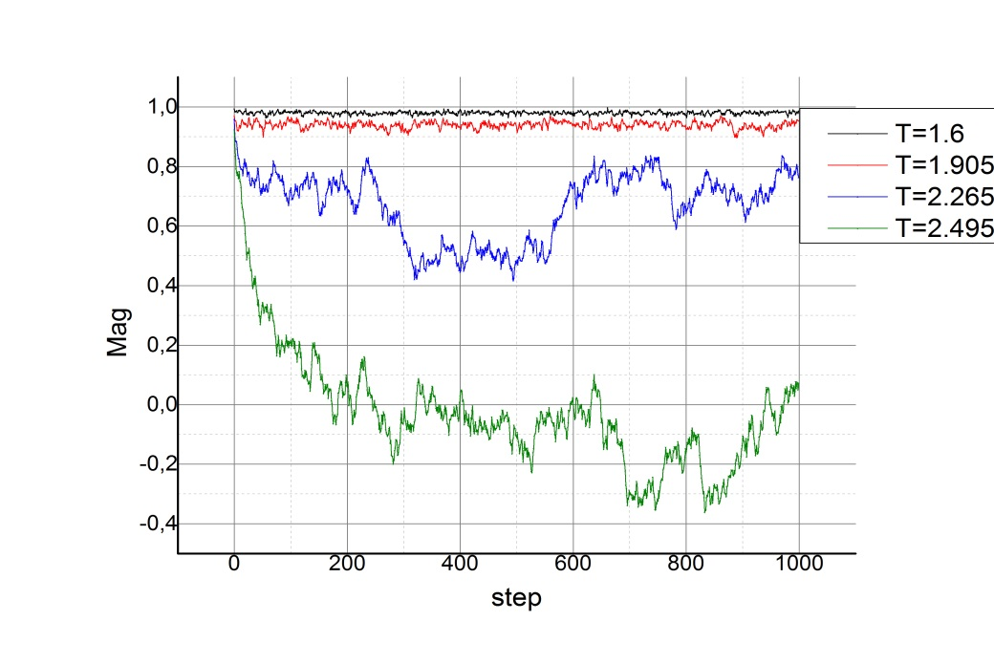
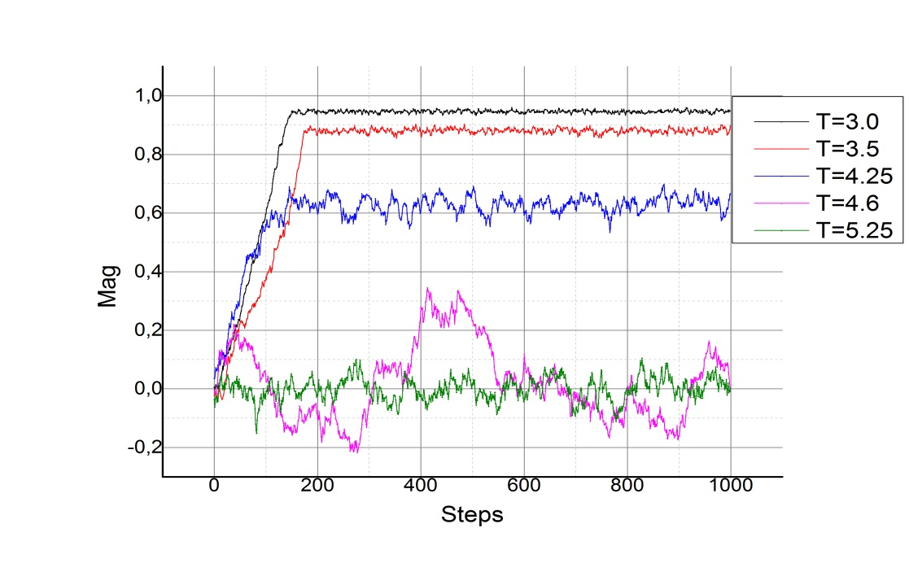
2D: zufällige Startkonfiguration
2D: positiv parallele Startkonfiguration
3D: zufällige Startkonfiguration
3D: positiv parallele Startkonfiguration
Niek Andresen Robert Hartmann Jan Fabian Schmid
10

Slide 11
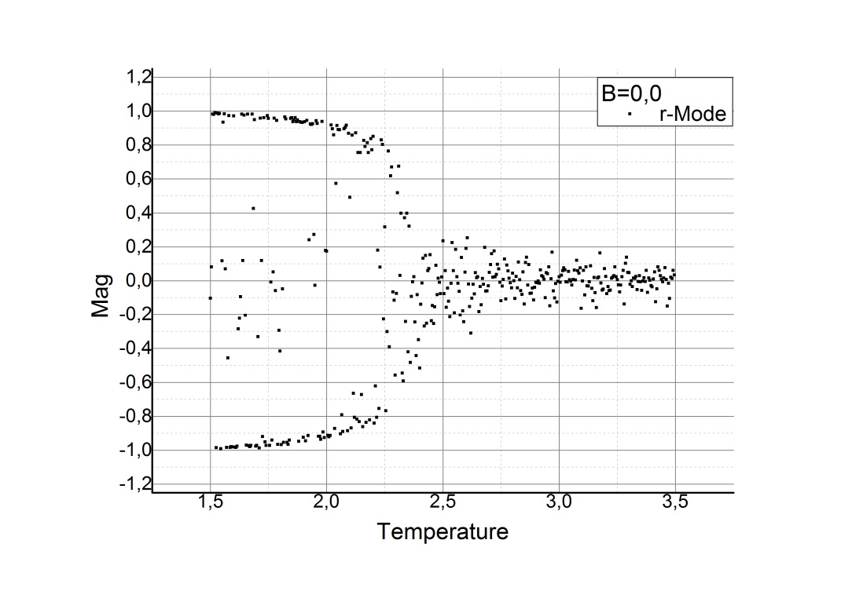
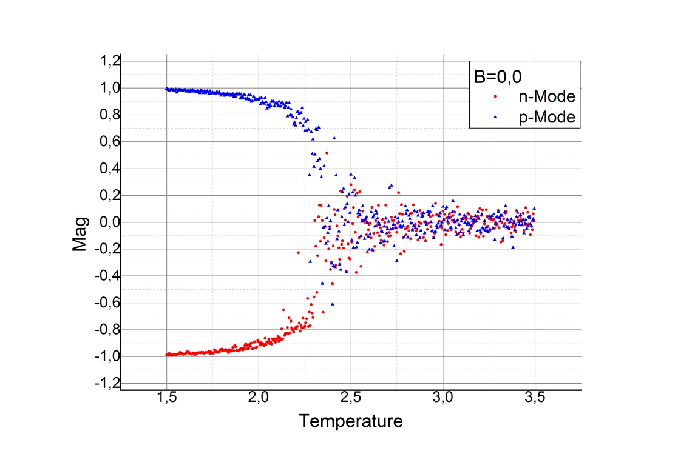
Auswertung
Temperaturabhängigkeit der Magnetisierung des 2D-Gitters:
Auswirkung der Startkonfiguration
Start aus zufälliger Konfiguration
Start aus vollständig paralleler Konfiguration
Phasenübergang an T_c ~= 2,26
Niek Andresen Robert Hartmann Jan Fabian Schmid
11

Slide 12
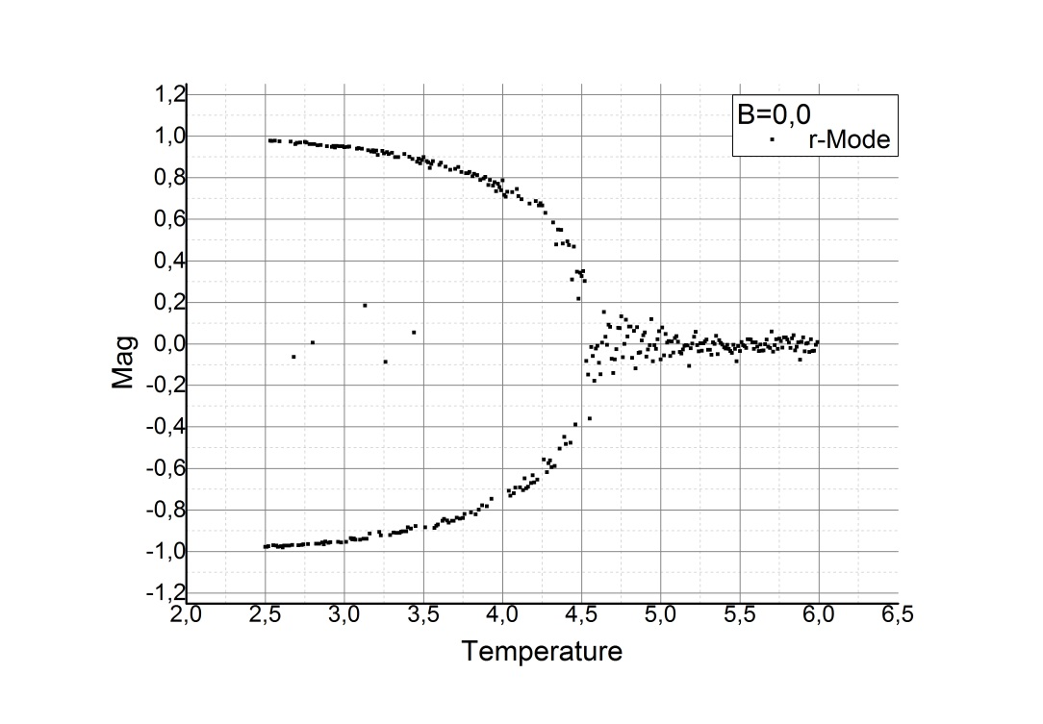
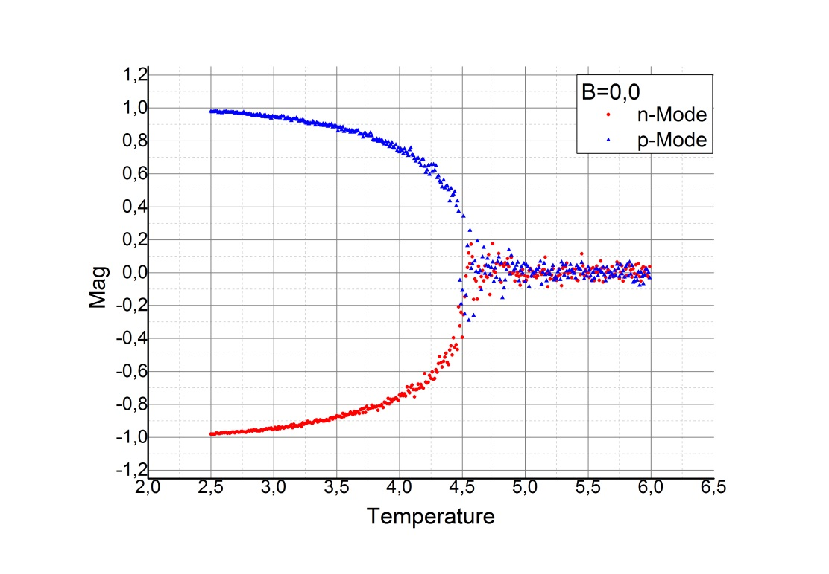
Auswertung
Temperaturabhängigkeit der Magnetisierung des 3D-Gitters:
Auswirkung der Startkonfiguration
Start aus zufälliger Konfiguration
Start aus vollständig paralleler Konfiguration
Phasenübergang an T_c ~= 4,5
Niek Andresen Robert Hartmann Jan Fabian Schmid
12

Slide 13
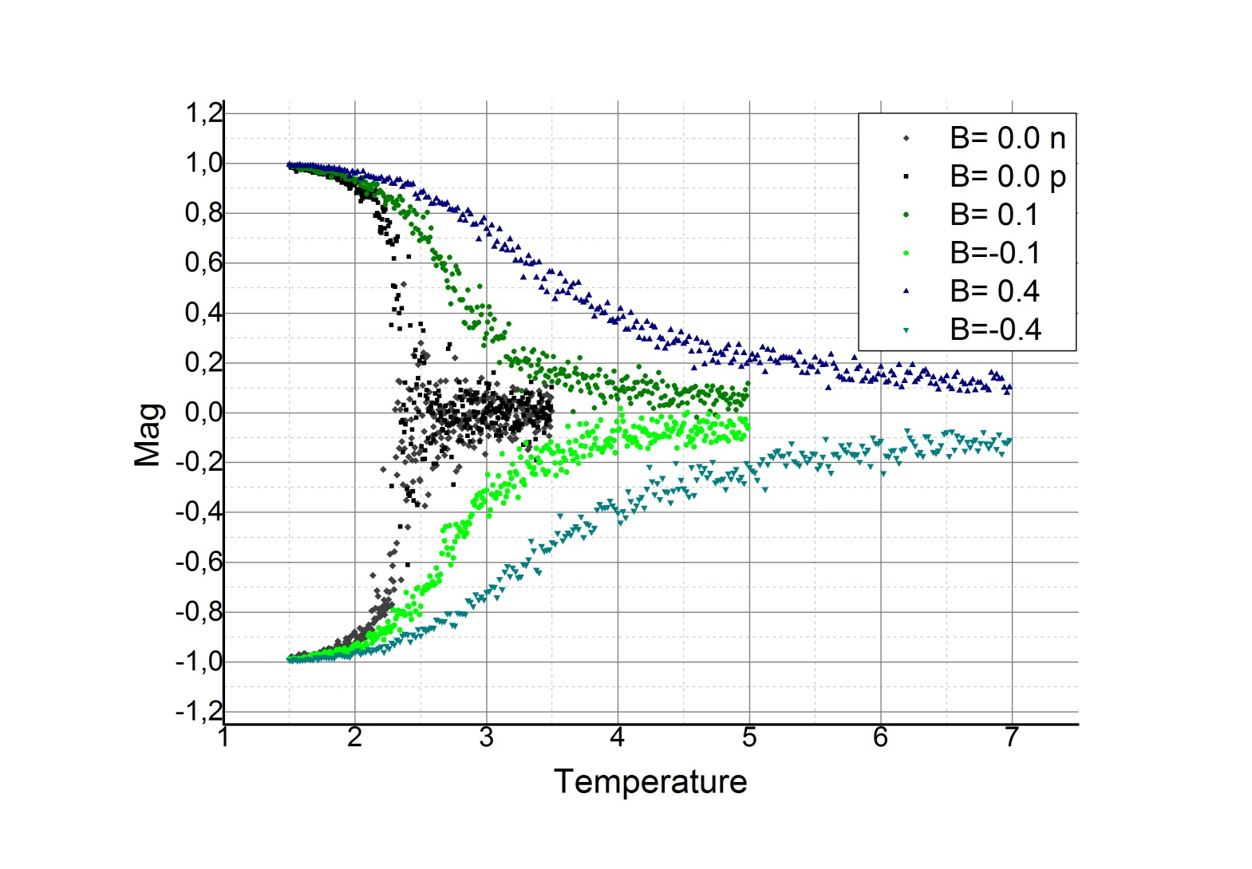
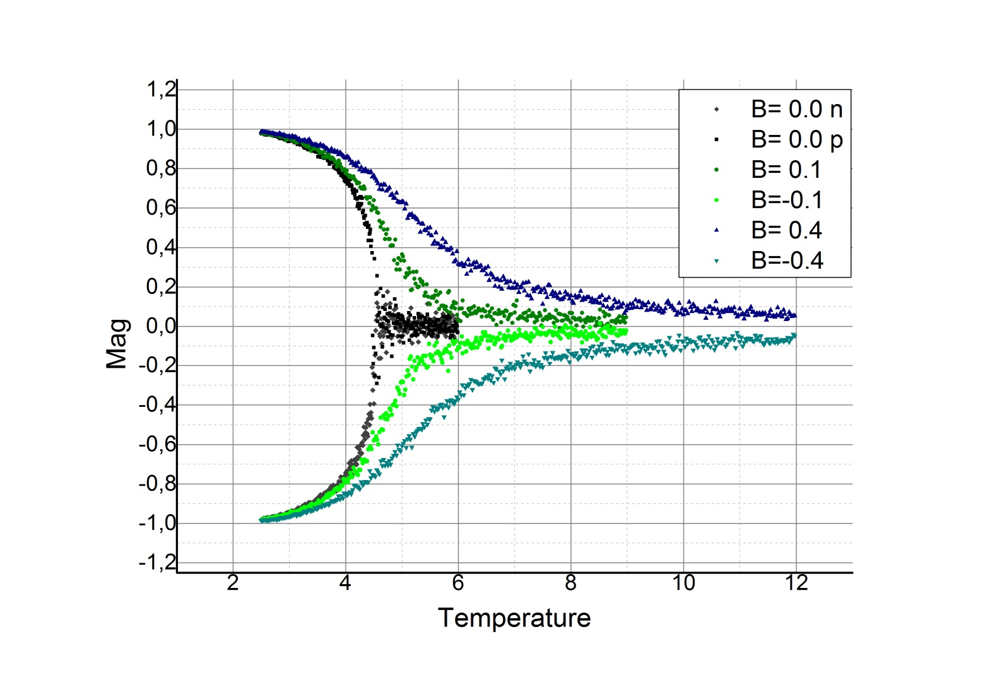
Auswertung
Temperaturabhängigkeit der Magnetisierung:
Auswirkung des externen Feldes
2D Gitter
3D Gitter
Niek Andresen Robert Hartmann Jan Fabian Schmid
13

Slide 14
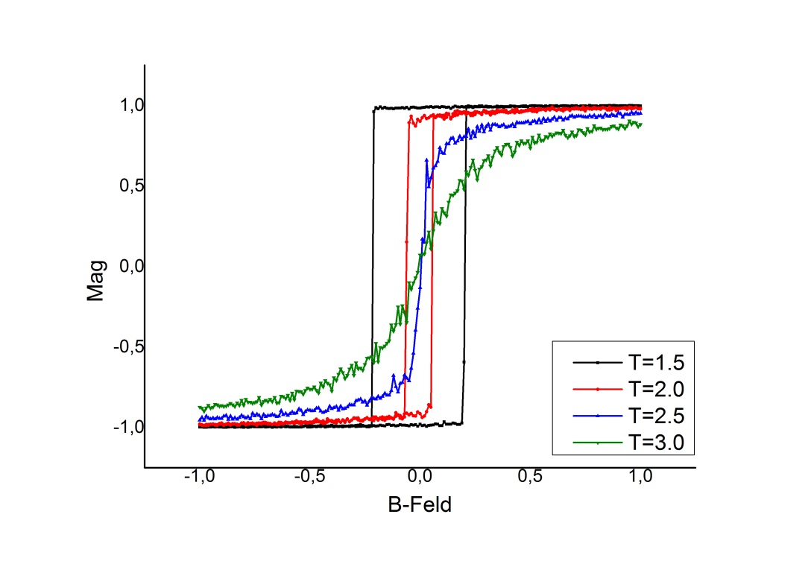
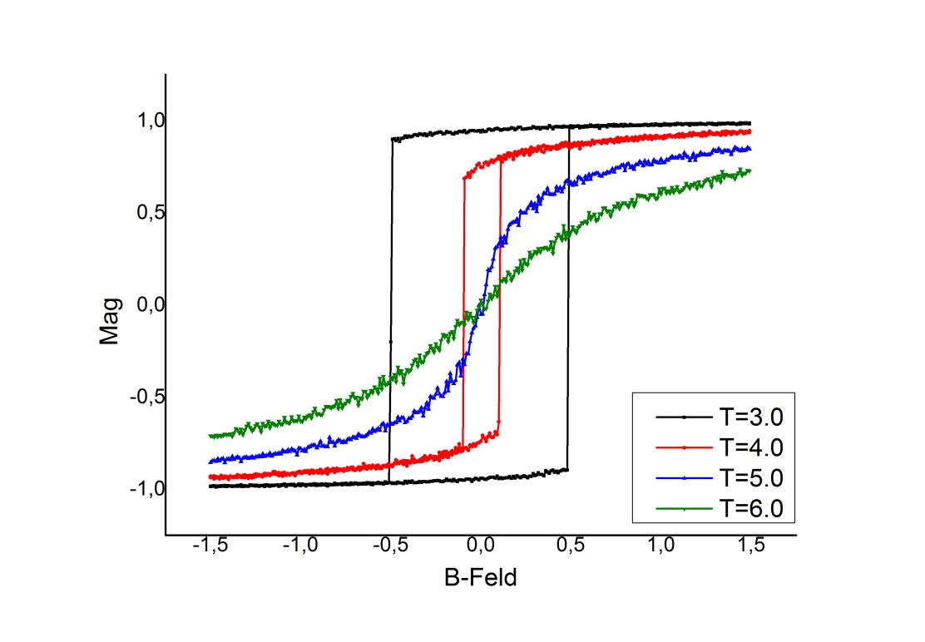
Auswertung
Abhängigkeit der Magnetisierung von externen Feldern
bei verschiedenen Temperaturen:
2D Gitter
3D Gitter
Simulation via Metropolisalgorithmus auf dem immer selben Gitter
Niek Andresen Robert Hartmann Jan Fabian Schmid
14

Slide 15
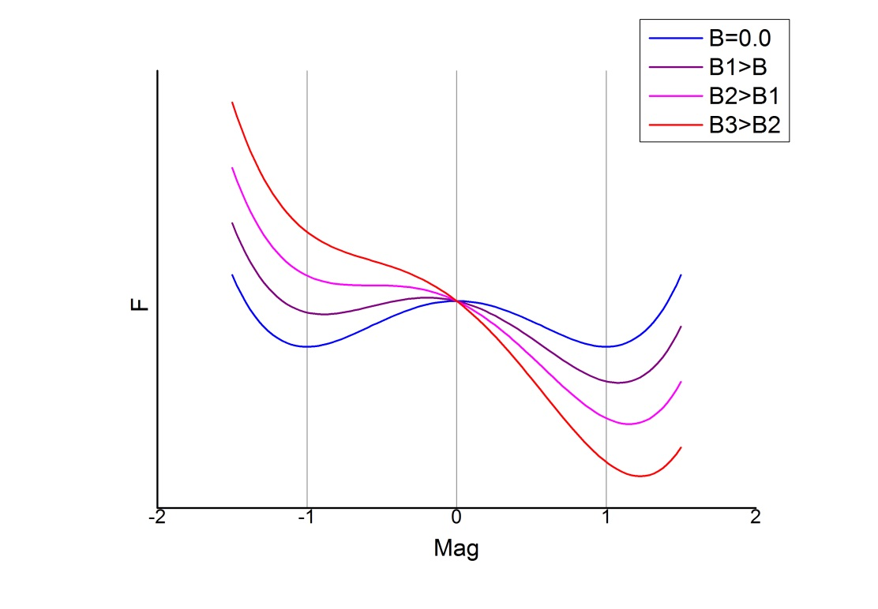
Auswertung
Schaltverhalten für Hysterese:
Es gilt: T<T_c → 2 Minima
Externes Feld sorgt für Verschiebung
der Minima
Ab einem bestimmten |B|>0 wird ein
Minimum zum Wendepunkt
Energieminimierung zum tieferen Minimum
möglich
Magnetisierung schaltet um
Schaltverhalten einfacher Durchlauf:
Es gilt: T>=T_c → 1 Minimum bei m=0
Auschmierungseffekte sorgen für Magnetisierung des Systems.
Schematischer Verlauf der freien Energie
Niek Andresen Robert Hartmann Jan Fabian Schmid
15

Slide 16
Cluster-Update-Verfahren
Cluster bilden
Konvergenz um Tc
Wolff-Algorithmus
W_ij = 1 – exp(-2βJ)
Niek Andresen Robert Hartmann Jan Fabian Schmid
16

Slide 17
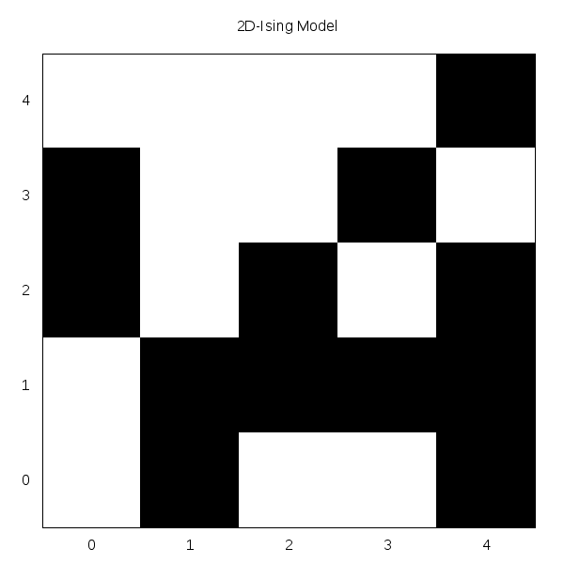
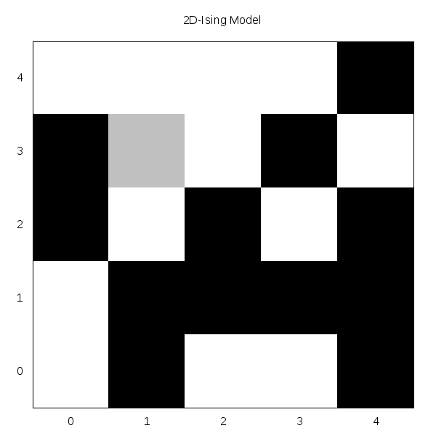
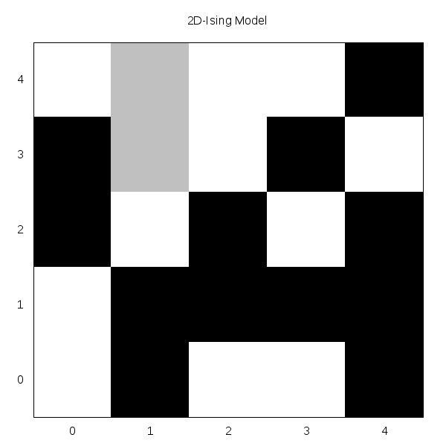
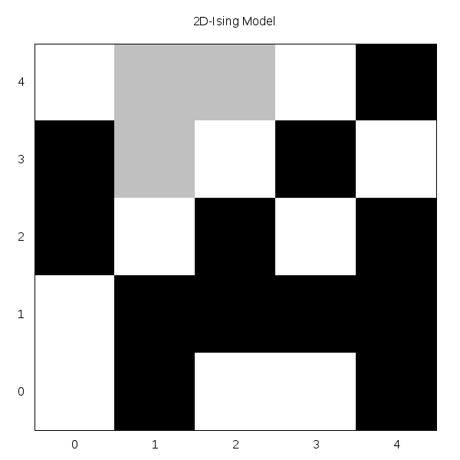
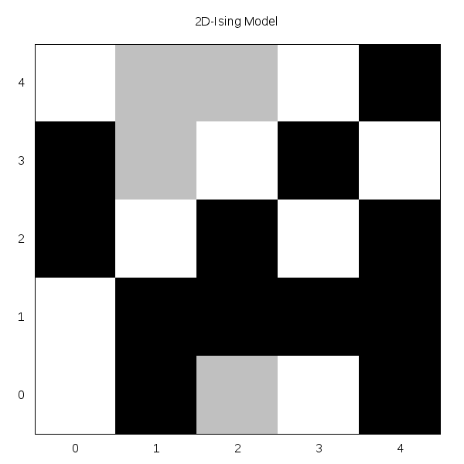
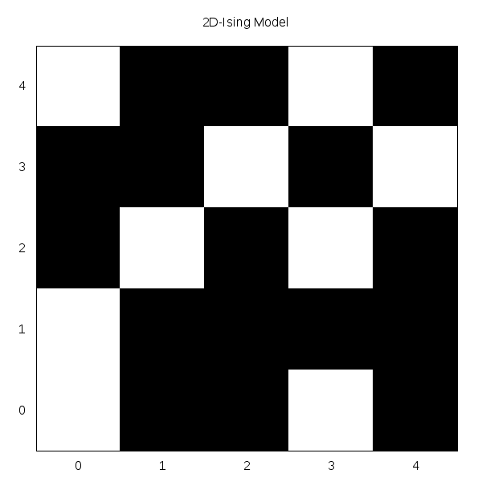
Wolff-Algorithmus
Niek Andresen Robert Hartmann Jan Fabian Schmid
17

Slide 18
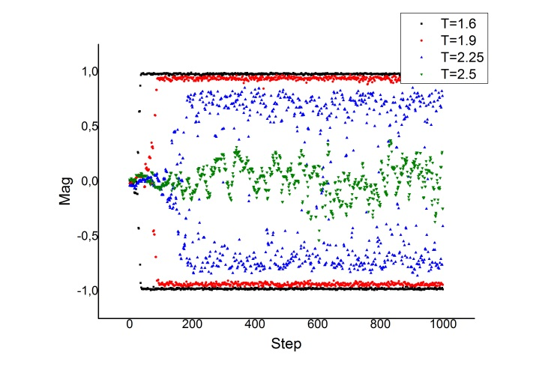
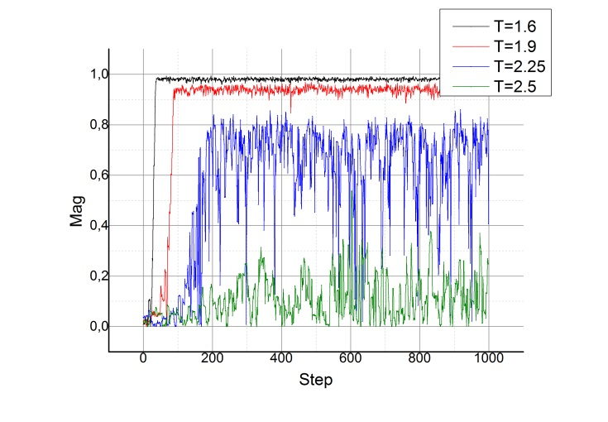
Absolutbetrag bei Cluster Auswertung
Ohne Absolutbetrag
Mit Absolutbetrag
Niek Andresen Robert Hartmann Jan Fabian Schmid
18

Slide 19

Vergleich Cluster-Update und Metropolis
Cluster-Update
Metropolis
Niek Andresen Robert Hartmann Jan Fabian Schmid
19

Slide 20
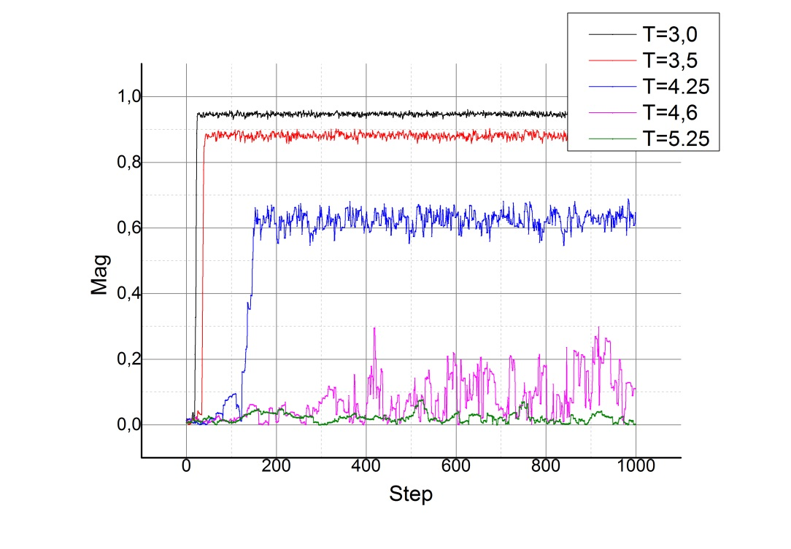

Vergleich Cluster-Update und Metropolis
Cluster-Update
Metropolis
Niek Andresen Robert Hartmann Jan Fabian Schmid
20

Slide 21
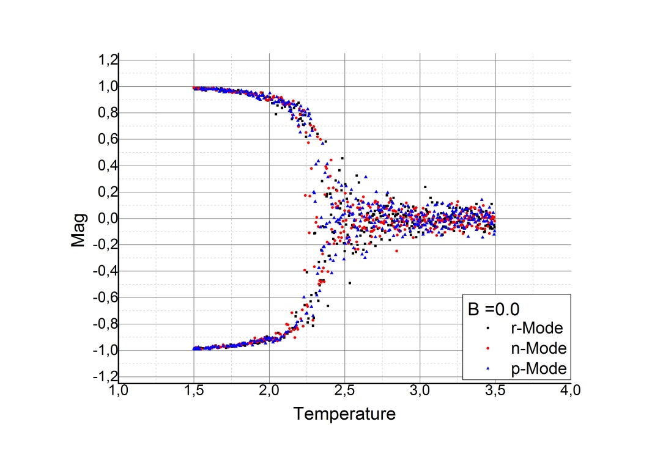
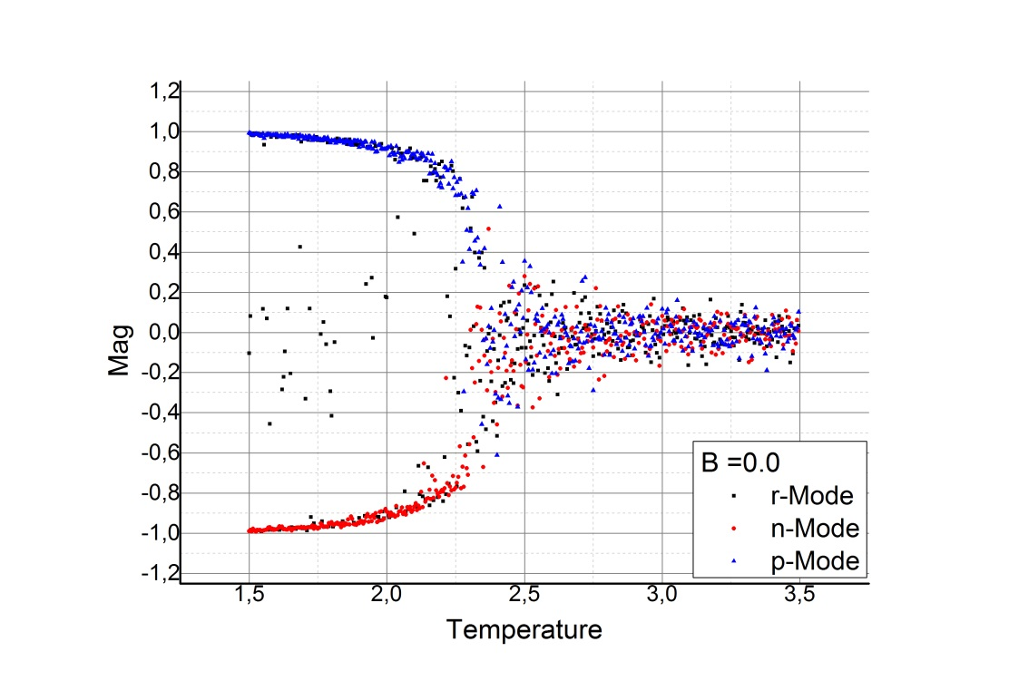
Temperaturabhängigkeit der Magnetisierung
Cluster-Update
Metropolis
Niek Andresen Robert Hartmann Jan Fabian Schmid
21

Slide 22
Vor- und Nachteile vom Cluster-Update
Vorteile
Schnelle Konvergenz bei Tc
Sehr Effizient
Verhindern von Verklemmungen
Nachteile
Nur Absolutbetrag der Magnetisierung
Schlecht, wenn von Tc entfernt
Kein äußeres Magnetfeld
Niek Andresen Robert Hartmann Jan Fabian Schmid
22

Slide 23
Fazit
Beobachtung Phasenübergang & Abschätzung der Curie-Temperatur möglich
Untersuchung von Schaltvorgängen in Ferromagneten prinzipiell möglich
Cluster-Update muss abgewägt werden
Niek Andresen Robert Hartmann Jan Fabian Schmid
23

